Slide 1

CÔNG ĐOÀN GIÁO DỤC VIỆT NAM
NATIONAL EDUCATION UNION OF VIETNAM
CÔNG TÁC CHUẨN BỊ VÀ TỔ CHỨC ĐẠI HỘI CÔNG ĐOÀN CÁC CẤP
Hà Nội, tháng 03 năm 2023

Slide 2
NỘI DUNG
1. NHỮNG VẤN ĐỀ CHUNG
2. CÔNG TÁC CHUẨN BỊ ĐẠI HỘI
3. MỘT SỐ LƯU Ý KHI TỔ CHỨC ĐẠI HỘI
4. TỔ CHỨC HỘI NGHỊ BCH LẦN THỨ 1
5. TRAO ĐỔI MỘT SỐ TÌNH HUỐNG

Slide 3
I
NHỮNG VẤN ĐỀ CHUNG
1. Thời gian đại hội
Đại hội công đoàn các cấp được tiến hành trong năm 2023, cụ thể:
- Đại hội CĐCS: được tổ chức và hoàn thành trước 31/5/2023, thời gian đại hội không quá 2 buổi.
- Đại hội công đoàn cấp trên TTCS : Được tổ chức sau khi hoàn thành đại hội CĐCS và xong trước ngày 31/7/2023; thời gian đại hội không quá 03 buổi.

Slide 4
I
NHỮNG VẤN ĐỀ CHUNG
2. Nhiệm vụ của đại hội công đoàn các cấp
- Tổng kết tình hình thực hiện nghị quyết đại hội nhiệm kỳ qua; quyết định phương hướng, nhiệm vụ nhiệm kỳ tới.
- Thảo luận, đóng góp ý kiến văn kiện của đại hội công đoàn cấp trên.
- Bầu cử BCH công đoàn và bầu cử đại biểu đi dự đại hội công đoàn cấp trên.

Slide 5
I
NHỮNG VẤN ĐỀ CHUNG
3. Hình thức tổ chức đại hội
- Đối với công đoàn cơ sở:
+ CĐCS dưới 200 đoàn viên: Tổ chức đại hội toàn thể
+ CĐCS từ 200 đoàn viên trở lên: Đại hội đại biểu. Số lượng đại biểu chính thức không quá 150 người.
- Đối với công đoàn cấp trên TTCS: Tổ chức đại hội đại biểu, số lượng đại biểu không quá 200 người.
* Lưu ý:
- Các đơn vị không triệu tập số lượng đại biểu chính thức thấp hơn ½ số lượng đại biểu quy định. Trường hợp cần tăng số lượng đại biểu chính thức vượt hơn số lượng quy định thì phải được công đoàn cấp trên đồng ý, nhưng không vượt quá 10%.

Slide 6
I
NHỮNG VẤN ĐỀ CHUNG
4. Thành phần đại biểu tại đại hội
4.1. Đại biểu chính thức:
* Đối với đại hội đại biểu:
Các Ủy viên BCH khóa đương nhiệm (ĐB đương nhiên)
Đại biểu bầu (Số lương theo phân bổ của công đoàn cấp trên)
Đại biểu chỉ định (Không quá 5% tổng số đại biểu chính thức).
* Đối với đại hội toàn thể: Toàn thể đoàn viên công đoàn trong đơn vị.
4.2. Đại biểu khách mời: Số lượng không quá 20% tổng số đại biểu chính thức của đại hội. Trường hợp vượt quá thì phải được sự đồng ý của CĐ cấp trên.

Slide 7
I
NHỮNG VẤN ĐỀ CHUNG
5. Điều kiện, tiêu chuẩn đại biểu chính thức dự ĐH
Phải là đoàn viên công đoàn, đang tham gia sinh hoạt tại CĐCS
Ủy viên BCH đương nhiệm trong nhiệm kỳ có tham dự trên 50% số kỳ họp, kể từ khi được bầu vào BCH công đoàn cùng cấp
Người không bị bác tư cách đại biểu theo quy định tại khoản 5, Điều 8 Điều lệ Công đoàn Việt Nam
Có khả năng tham gia xây dựng nghị quyết đại hội CĐ cấp trên và truyền đạt, triển khai thực hiện nghị quyết đại hội CĐ cấp trên ở CĐ cùng cấp và cấp dưới
Điều kiện, tiêu chuẩn bổ sung đối với ĐB bầu, ĐB chỉ định
Được chỉ định hoặc được đại hội công đoàn cấp dưới bầu theo đúng quy định của Điều lệ Công đoàn Việt Nam

Slide 8
II
CÔNG TÁC CHUẨN BỊ ĐẠI HỘI
Các văn bản cần chuẩn bị cho đại hội
1) Kế hoạch đại hội công đoàn cấp mình và hướng dẫn đại hội công đoàn cấp dưới.
2) Báo cáo kết quả hoạt động CĐ nhiệm kỳ qua và phương hướng nhiệm kỳ tới.
3) Báo cáo kiểm điểm của ban chấp hành.
4) Báo cáo thẩm tra tư cách đại biểu.
5) Quy chế đại hội.

Slide 9
II
CÔNG TÁC CHUẨN BỊ ĐẠI HỘI
6) Chương trình đại hội.
7) Chương trình điều hành của đoàn chủ tịch.
8) Diễn văn khai mạc; bế mạc đại hội.
9) Đề án nhân sự ban chấp hành, BTV, UBKT.
10) Dự thảo nghị quyết đại hội.

Slide 10
II
CÔNG TÁC CHUẨN BỊ ĐẠI HỘI
Một số lưu ý khi xây dựng các văn bản chuẩn bị ĐH
1. Lập kế hoạch
- Kế hoạch đại hội cần phải nêu rõ những việc cần làm, nội dung, các bước tiến hành, thời gian hoàn thành; phân công nhiệm vụ cụ thể cho các ủy viên ban chấp hành, ủy viên ban thường vụ.
- Ban chấp hành cần báo cáo, xin ý kiến chỉ đạo của cấp ủy đảng cùng cấp (nếu có), ý kiến chỉ đạo của công đoàn cấp trên trực tiếp về công tác chuẩn bị Đại hội công đoàn cấp mình và kế hoạch chỉ đạo đại hội công đoàn cấp dưới.
- Trao đổi, bàn bạc thống nhất với thủ trưởng cơ quan, đơn vị, về thời gian, địạ điểm và sự giúp đỡ về vật chất cho đại hội công đoàn.

Slide 11
II
CÔNG TÁC CHUẨN BỊ ĐẠI HỘI
2. Thành lập các tiểu ban và phân công nhiệm vụ
* Công đoàn cấp trên trực tiếp cơ sở:
Căn cứ tình hình thực tế để thành lập một số tiểu ban chuẩn bị đại hội: Tiểu ban nội dung, Tiểu ban nhân sự, tiểu ban tuyên truyền, Tiểu ban tổ chức và phục vụ đại hội.
* Công đoàn cơ sở:
Tuỳ theo quy mô và điều kiện thực tế, BCH CĐCS xem xét, quyết định thành lập một số tiểu ban chuẩn bị đại hội hoặc phân công cán bộ, đoàn viên thực hiện các nhiệm vụ liên quan đến công tác chuẩn bị đại hội

Slide 12
II
CÔNG TÁC CHUẨN BỊ ĐẠI HỘI
3. Xây dựng báo cáo tại đại hội (HD 16 ngày 7/11/2022 của CĐGD VN)
* Tên báo cáo:
Báo cáo của Ban Chấp hành công đoàn….. khóa…. tại Đại hội khóa…. nhiệm kỳ….
* Cấu trúc báo cáo:
- Phần thứ nhất: Khái quát bối cảnh diễn ra đại hội
- Phần thứ hai: Tình hình đội ngũ, đặc điểm của cơ quan, đơn vị và kết quả thực hiện nghị quyết đại hội nhiệm kỳ qua.
- Phần thứ ba: Mục tiêu, phương hướng nhiệm vụ và các giải pháp hoạt động công đoàn nhiệm kỳ mới; kiến nghị, đề xuất

Slide 13
II
CÔNG TÁC CHUẨN BỊ ĐẠI HỘI
* Yêu cầu của báo cáo:
- Báo cáo phải ngắn gọn, bố cục khoa học, có tính khái quát cao;
- Đánh giá khách quan, toàn diện việc triển khai, tổ chức thực hiện nghị quyết đại hội công đoàn cấp mình và triển khai thực hiện NQ đại hội công đoàn cấp trên;
- Kết quả thực hiện các chỉ tiêu nhiệm kỳ;
- Chỉ ra những mô hình mới, cách làm hay và hiệu quả; những hạn chế, nguyên nhân, đặc biệt là những hạn chế, nguyên nhân chủ quan; rút ra bài học kinh nghiệm;
- Có số liệu minh họa.

Slide 14
II
CÔNG TÁC CHUẨN BỊ ĐẠI HỘI
* Yêu cầu của báo cáo (tiếp):
- Mục tiêu, phương hướng nhiệm vụ nhiệm kỳ tới cần quán triệt quan điểm chỉ đạo theo tinh thần NQ số 02 của Bộ CT về đổi mới hoạt động công đoàn; nhiệm vụ và quyền hạn của công đoàn theo Điều lệ; nghị quyết, chủ trương của cấp ủy Đảng, nhiệm vụ chính trị của đơn vị.
- Việc thảo luận, đóng góp ý kiến cho dự thảo báo cáo phải được tiến hành nghiêm túc, trên tinh thần thẳng thắn và trách nhiệm, nội dung phải cụ thể.

Slide 15
II
CÔNG TÁC CHUẨN BỊ ĐẠI HỘI
4. Chuẩn bị nhân sự cho đại hội
4.1. Thành lập Tiểu ban nhân sự
* Thành phần: từ 3 đến 7 người, gồm:
- Chủ tịch
- Phó chủ tịch
- Chủ nhiệm UBKT
- Một số UV BTV , BCH
(đ/c Chủ tịch hoặc phó chủ tịch làm trưởng Tiêu ban)

Slide 16
II
CÔNG TÁC CHUẨN BỊ ĐẠI HỘI
4. 2. Nhiệm vụ của tiêu ban nhân sự
- Chuẩn bị nhân sự BCH, BTV, UBKT và chức chức danh trong BCH, UBKT; nhân sự dự đại hội công đoàn cấp trên.
- Xây dựng Đề án nhân sự.
- Xây dựng cơ cấu, số lượng, thành phần đại biểu tham dự đại hội.
- Tiếp nhận hồ sơ của công đoàn cấp dưới và tổng hợp danh sách đại biểu dự đại hội; nghiên cứu, dự thảo báo cáo thẩm tra tư cách đại biểu.
- Dự thảo văn bản, tài liệu phục vụ công tác bầu cử.

Slide 17
II
CÔNG TÁC CHUẨN BỊ ĐẠI HỘI
4.3. xây dựng đề án nhân sự
1. Khái quát tình hình nhân sự BCH khóa đương nhiệm
2. Phương hướng nhân sự nhiệm kỳ mới
3. Thực hiện quy trình giới thiệu nhân sự
- Đầu nhiệm kỳ: Số lượng, cơ cấu
- Diễn biến trong nhiệm kỳ
- Kết quả hoạt động
- Mục triêu, quan điểm xây dựng BCH
- Tiêu chuẩn, điều kiện UV BCH
- Số lượng, cơ cấu BCH
- Quy trình giới thiệu nhân sự
- Tiến độ thời gian thực hiện

Slide 18
II
CÔNG TÁC CHUẨN BỊ ĐẠI HỘI
4.3.1. Tiêu chuẩn UV BCH CĐCS
- Tiêu chuẩn chung:
+ Có bản lĩnh chính trị vững vàng; có phẩm chất, năng lực, uy tín trong đơn vị
+ Không có biểu hiện suy thoái về tư tưởng chính trị, đạo đức, lối sống…
+ Luôn gần gũi, gắn bó mật thiết với đoàn viên, NLĐ; tâm huyết với hoạt động CĐ.
- Tiêu chuẩn cụ thể:
Thực hiện theo Quy định ban hành kèm theo QĐ số 390/QĐ-CĐN ngày 24/11/2021 của CĐGD VN

Slide 19
II
CÔNG TÁC CHUẨN BỊ ĐẠI HỘI
4.3.2. Về đội tuổi
- Độ tuổi lần đầu tham gia BCH, UBKT: phải đủ ít nhất trọn 1 nhiệm kỳ (60 tháng)
- Độ tuổi tái cử ít nhất phải đủ từ ½ nhiệm kỳ (30 tháng) trở lên tính từ thời điểm đại hội đến thời điểm nghỉ hưu.

Slide 20
II
CÔNG TÁC CHUẨN BỊ ĐẠI HỘI
4.3.3. Cơ cấu BCH
- Đảm bảo cơ cấu đại diện theo các lĩnh vực, đơn vị
- Phấn đấu 3 độ tuổi (dưới 40 đạt 10%; 40 – 50 (40%-50%); tỷ lệ nữ khoảng 30%)
Trường hợp nơi nào chưa chuẩn bị nhân sự đủ cơ cấu theo quy định thì tiến hành bầu BCH với số lượng ít hơn nhưng không quá 10% số lượng UV BCH theo đề án đã được phê duyệt.

Slide 21
II
CÔNG TÁC CHUẨN BỊ ĐẠI HỘI
4.3.4. Số lượng UV BCH
a) Đối với CĐCS
- Dưới 30 đoàn viên: 03 UV BCH, trong đó 01 chủ tịch và 02 ủy viên, 01 ủy viên làm công tác kiểm tra (không bầu UBKT)
- Từ 30 - dưới 150 đoàn viên: BCH không quá 7 người, trong đó 01 CT, 01 PCT; UBKT không quá 03 người.
- Từ 150 - dưới 500 đoàn viên: BCH không quá 11 người, trong đó 01 CT, 01 PCT; UBKT không quá 03 người.
- Từ 500 - 1.000 đoàn viên: BCH không quá 13 người, trong đó 01 CT, 01 PCT; UBKT không quá 03 người.
* Lưu ý: BCH có từ 9 người trở lên thì bầu BTV, số lượng UV BTV không quá 1/3 UV BCH.

Slide 22
II
CÔNG TÁC CHUẨN BỊ ĐẠI HỘI
b) Đối với Công đoàn cấp trên TTCS
- Dưới 10.000 đoàn viên: BCH không quá 15 người, trong đó 01 CT, 02 PCT; UBKT không quá 03 người.

Slide 23
II
CÔNG TÁC CHUẨN BỊ ĐẠI HỘI
4.3.5. Về số dư
Việc chuẩn bi nhân sự BCH, BTV, UBKT Công đoàn cấp trên TTCS phải đảm bảo giới thiệu số lượng nhân sự có số dư từ 10 - 15% so với tổng số BCH, BTV, UBKT đã được phê duyệt.

Slide 24
II
CÔNG TÁC CHUẨN BỊ ĐẠI HỘI
4.4. Quy trình thực hiện
Thực hiện quy trình đối với nhân sự tái cử trước, nhân sự tham gia lần đầu sau.
- Bước 1. Tổ chức Hội nghị BTV lần 1 (đối với CĐCS không có BTV thì chủ tịch; phó chủ tịch (nếu có) thực hiện bước này.
- Bước 2: Tổ chức HN cán bộ chủ chốt.
- Bước 3: Hội nghị BCH lần 1
- Bước 4: Tổ chức HN BTV lần 2 (đối với CĐCS không có BTV thì chủ tịch; phó chủ tịch (nếu có) thực hiện bước này.
- Bước 5: Tổ chức HN BCH lần 2
* Nguyên tắc lựa chọn: Nhân sự được giới thiệu, lựa chọn phải đạt tỷ lệ phiếu đồng ý trên 50% tổng số đại biểu bỏ phiếu ở các bước.

Slide 25
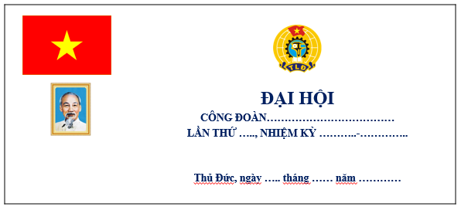
iII
MỘT SỐ LƯU Ý KHI TỔ CHỨC ĐẠI HỘI
Maket đại hội

Slide 26
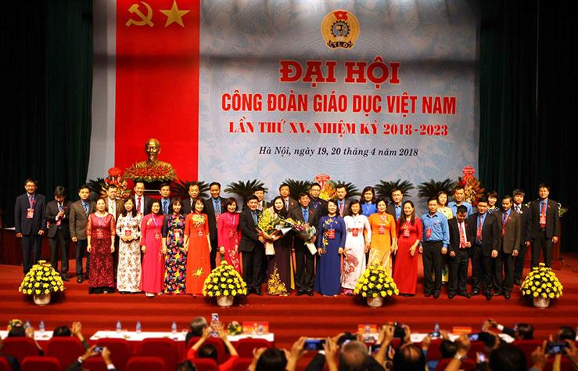
iII
MỘT SỐ LƯU Ý KHI TỔ CHỨC ĐẠI HỘI

Slide 27
iII
MỘT SỐ LƯU Ý KHI TỔ CHỨC ĐẠI HỘI
Trình tự nội dung chính của đại hội:
1. Chào cờ (Quốc ca và Bài hát truyền thống của CĐVN).
2. Bầu đoàn chủ tịch, đoàn thư ký, ban thẩm tra tư cách đại biểu.
3. Tuyên bố lý do, giới thiệu đại biểu, diễn văn khai mạc, .
4. Thông qua chương trình, quy chế làm việc của đại hội.
5. Báo cáo thẩm tra tư cách đại biểu

Slide 28
iII
MỘT SỐ LƯU Ý KHI TỔ CHỨC ĐẠI HỘI
6. Báo cáo tổng kết nhiệm kỳ và phương hướng nhiệm kỳ tới.
7. Thảo luận các văn kiện của đại hội.
8. Phát biểu của đại diện công đoàn cấp trên, cấp ủy, chuyên môn.
9. Tổ chức bầu cử (thực hiện các công việc theo quy trình bầu cử).
10. Thông qua nghị quyết đại hội.
11. Diễn văn bế mạc.
12. Chào cờ.

Slide 29
iII
MỘT SỐ LƯU Ý KHI TỔ CHỨC ĐẠI HỘI
1. Phân công thành viên điều hành công việc của đại hội theo chương trình, quy chế làm việc đã được ĐH biểu quyết thông qua, chuẩn bị nội dung để ĐH thảo luận, biểu quyết theo đa số
NHIỆM VỤ, QUYỀN HẠN CỦA ĐOÀN CHỦ TỊCH ĐẠI HỘI
2. Điều hành công tác nhân sự và tổ chức bầu cử BCH khóa mới, bầu đại biểu đi dự ĐH công đoàn cấp trên (nếu có)
3. Nhân biên bản kiểm phiếu và phiếu bầu đã niêm phong từ ban bầu cử để bàn giao cho BCH khóa mới
4. Chỉ định triệu tập viên triệu tập kỳ họp thứ nhất của ban chấp hành sau khi công bố kết quả bầu cử BCH khóa mới
5. Giải quyết các vấn đề liên quan đến đại biểu chính thức dự đại hội phát sinh sau khi biểu quyết tư cách đại biểu

Slide 30
iII
MỘT SỐ LƯU Ý KHI TỔ CHỨC ĐẠI HỘI
1. Ghi biên bản tổng hợp ý kiến thảo luận, dự thảo văn bản kết luận, dự thảo nghị quyết của đại hội
NHIỆM VỤ, QUYỀN HẠN CỦA THƯ KÝ ĐẠI HỘI
2, Tiếp nhận, quản lý và phát hành tài liệu có liên quan đến đại hội theo sự chỉ đạo của đoàn chủ tịch đại hội
3. Thu nhận, bảo quản và gửi Đoàn chủ tịch ĐH đầy đủ hồ sơ, văn kiện chính thức của đại hội
4. Trình bày dự thảo nghị quyết đại hội, hội nghị
5. Chịu trách nhiệm trước đoàn chủ tịch đại hội về nhiệm vụ của thư ký

Slide 31
iII
MỘT SỐ LƯU Ý KHI TỔ CHỨC ĐẠI HỘI
1. Nghiên cứu các tài liệu về đại biểu, do ban chấp hành cấp triệu tập đại hội cung cấp
Nhiệm vụ, quyền hạn của ban thẩm tra tư cách đại biểu (Đại hội đại biểu)
2. Tổng hợp, phân tích và hoàn thiện báo cáo về tình hình đại biểu dự ĐH .
3. Xem xét các đơn thư khiếu nại, tố cáo liên quan đến đại biểu dự ĐH
4. Báo cáo việc thẩm tra tư cách đại biểu và kết luận việc xem xét các đơn thư để ĐH thảo luận và quyết định bằng biểu quyết

Slide 32
iII
MỘT SỐ LƯU Ý KHI TỔ CHỨC ĐẠI HỘI
Thực hiện bầu cử trong đại hội
1. Đoàn chủ tịch đại hội báo cáo thông qua đề án nhân sự do BCH khóa đương nhiệm chuẩn bị, gồm:
- Phương hướng cấu tạo BCH (Số lượng, tiêu chuẩn, cơ cấu) để ĐH thảo luận, thông qua (Phần đề án BTV, các chức danh trong BCH, UBKT và các chức danh trong UBKT không trình tại ĐH)
- Kết quả quá trình chuẩn bị nhân sự BCH và danh sách nhân sự do BCH đương nhiệm giới thiệu để ĐH tham khảo
2. Tổ chức thảo luận và tiến hành ứng cử, đề cử. Thực hiện theo quy định của Đảng, Điều lệ và Hướng dẫn thi hành Điều lệ CĐVN

Slide 33
iII
MỘT SỐ LƯU Ý KHI TỔ CHỨC ĐẠI HỘI
Nhiệm vụ, quyền hạn của ban bầu cử
1. Phổ biến nguyên tắc, thể lệ bầu cử, 2. Hướng dẫn cách thức bỏ phiếu. 3. Kiểm tra thùng phiếu trước khi bỏ phiếu, phát phiếu, thu phiếu bầu. 4. Tổ chức kiểm phiếu, lập biên bản kiểm phiếu, thống nhất biên bản kiểm phiếu. 5. Công bố kết quả kiểm phiếu và danh sách trúng cử. 6. Niêm phong phiếu bầu cử; bàn giao toàn bộ hồ sơ bầu cử (biên bản kiểm phiếu, phiếu bầu cử đã niêm phong cho đoàn chủ tịch).
(trường hợp kiểm phiếu bằng các phương tiện kỹ thuật, ban bầu cử được sử dụng một số kỹ thuật viên không phải là đại biểu đại hội)

Slide 34
iII
MỘT SỐ LƯU Ý KHI TỔ CHỨC ĐẠI HỘI
* Ứng cử: - Đoàn viên công đoàn là đại biểu hoặc ko là đại biểu chính thức dự đại hội đều có quyền ứng cử vào BCH. - Đoàn viên CĐ là đại biểu chính thức của đại hội ứng cử trực tiếp tại ĐH hoặc gửi đơn ứng cử đến đoàn chủ tịch ĐH.
- Đoàn viên là Đảng viên khi ứng cử thực hiện theo quy định của Đảng.
- Đoàn viên ứng cử đại biểu đi dự ĐH CĐ cấp trên phải là đại biểu chính thức của ĐH. - Đoàn viên CĐ ko phải là đại biểu chính thức ứng cử thì chậm nhất trước khai mạc ĐH 15 ngày làm việc phải nộp hồ sơ ứng cử cho BCH.
* Hồ sơ ứng cử: - Đơn ứng cử - Sơ yếu lý lịch có xác nhận của BCH CĐCS nơi đoàn viên đang sinh hoạt. Đoàn viên là đảng viên phải có ý kiến cấp ủy đảng nơi đoàn viên công tác - BCH CĐCS có trách nhiệm nhận xét về người ứng cử; phối hợp với cơ quan liên quan xác minh tính hợp lệ của hồ sơ và tư cách của người ửng cử.

Slide 35
iII
MỘT SỐ LƯU Ý KHI TỔ CHỨC ĐẠI HỘI
* Đề cử: - Ban Chấp hành cấp triệu tập đại hội có quyền đề cử người tham gia vào BCH khóa mới, đại biểu đi dự ĐH CĐ cấp trên. - Đại biểu chính thức của đại hội, hội nghị có quyền đề cử người là đại biểu ĐH hoặc đoàn viên CĐ không phải là đại biểu ĐH vào BCH.
Trường hợp người được đề cử không phải là đại biểu chính thức của ĐH thì người giới thiệu có trách nhiệm cung cấp sơ yếu lý lịch người được giới thiệu và có xác nhận của CĐCS và nhất thiết phải được sự đồng ý bằng văn bản của người được giới thiệu. - Việc đề cử và nhận đề cử của đoàn viên là đảng viên thực hiện theo quy định của Đảng

Slide 36
iII
MỘT SỐ LƯU Ý KHI TỔ CHỨC ĐẠI HỘI
* Hình thức bầu cử - Bầu bằng hình thức giơ tay biểu quyết: bầu đoàn chủ tịch, đoàn thư ký, ban thẩm tra tư cách đại bẩu, ban bầu cử, thông qua số lượng bầu cử và danh sách bầu cử. - Bầu cử bằng hình thức bỏ phiếu kín: bầu BCH và các chức danh trong BCH, UBKT và các chức danh của UBKT, bầu đại biểu dự đại hội công đoàn cấp trên (nếu có).

Slide 37
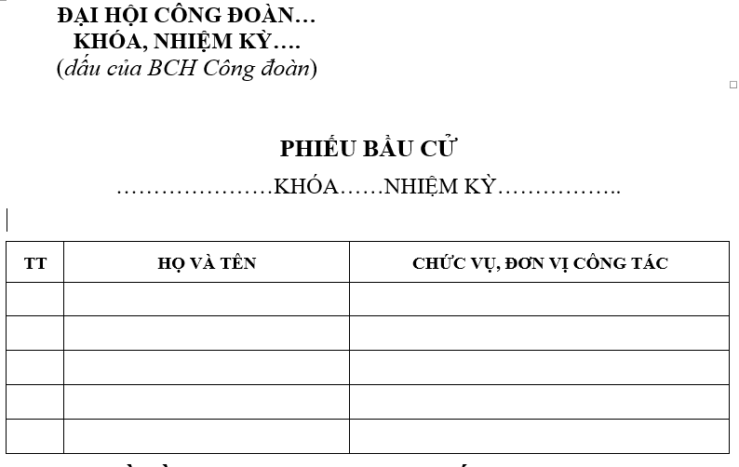
iII
MỘT SỐ LƯU Ý KHI TỔ CHỨC ĐẠI HỘI
* Phiếu bầu cử - Phiếu bầu có số dư Mẫu số 03a Hướng dẫn thi hành Điều lệ

Slide 38
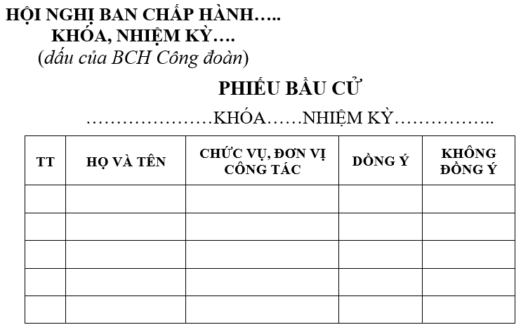
iII
MỘT SỐ LƯU Ý KHI TỔ CHỨC ĐẠI HỘI
* Phiếu bầu cử - Phiếu bầu có không số dư Mẫu số 03c Hướng dẫn thi hành Điều lệ
ĐẠI HỘI CÔNG ĐOÀN…
KHÓA….. NHIỆM KỲ………

Slide 39
iIi
MỘT SỐ LƯU Ý KHI TỔ CHỨC ĐẠI HỘI
Người trúng cử phải đạt quá 1/2 so với số phiếu bầu
CÁCH TÍNH KẾT QUẢ BẦU CỬ
Lấy theo thứ tự từ người có số phiếu bầu cao trở xuống,
cho đến khi đủ số lượng
Trường hợp nhiều người cùng có số phiếu >1/2 ngang nhau mà chỉ lấy một hoặc một số người cho đủ số lượng, thì xin ý kiến đại hội để bầu tiếp trong số người có số phiếu ngang nhau
Chọn người có số phiếu bầu cao hơn cho đủ số lượng (trường hợp này không cần đạt quá ½)
Nếu bầu lần thứ hai mà số phiếu vẫn ngang nhau thì việc có bầu nữa hay không do đại hội quyết định
Trường hợp số người có số phiếu bầu >1/2 ít hơn số lượng cần bầu, thì đại hội được chọn 1 trong 2 cách
Cách 1: Bầu tiếp lần 2 cho đủ số lượng ban chấp hành
Cách 2: Không bầu nữa mà lấy số lượng đã trúng cử (ít hơn số lượng
ban chấp hành đã được đại hội quyết định)

Slide 40
iv
TỔ CHỨC HỘI NGHỊ BCH LẦN THỨ 1
Triệu tập viên có trách nhiệm triệu tập kỳ họp thứ nhất ban chấp hành
(có thể tiến hành ngay trong quá trình đại hội hoặc chậm nhất sau 15 ngày, kể từ ngày bế mạc đại hội)
1. CÁC BƯỚC TỔ CHỨC HỘI NGHỊ
BCH LẦN 1
Triệu tập viên khai mạc hội nghị ban chấp hành và đề nghị hội nghị cử người chủ trì (nếu BCH dưới 15 người), cử đoàn chủ tịch (nếu BCH có 15 người trở lên) và cử thư ký, bằng hình thức biểu quyết giơ tay biểu quyết theo đa số
Người chủ trì hoặc đại diện đoàn chủ tịch hội nghị báo cáo để hội nghị thông qua chương trình làm việc và điều hành theo chương trình làm việc
Điều hành thảo luận, thống nhất về số lượng, cơ cấu ban thường vụ (nếu có), số lượng PCT, số lượng UV UBKT

Slide 41
iv
TỔ CHỨC HỘI NGHỊ BCH LẦN THỨ 1
Bầu ban thường vụ (nếu có) trong số ủy viên ban chấp hành
Bầu chủ tịch, phó chủ tịch trong số ủy viên ban thường vụ. CĐCS không có BTV thì bầu trong số UV BCH
Lưu ý: Không bầu đồng thời chức danh chủ tịch và phó chủ tịch trong cùng một phiếu bầu
2. TRÌNH TỰ THỰC HIỆN BẦU CỬ TẠI HỘI NGHỊ
Bầu ủy ban kiểm tra công đoàn (nếu có)
Bầu chủ nhiệm ủy ban kiểm tra (nếu có) trong số các ủy viên
ủy ban kiểm tra mới được bầu
Lưu ý: không bầu Phó CN UBKT tại HN BCH lần 1
mà do hội nghị UBKT bầu trong số ủy viên UBKT

Slide 42
iv
TỔ CHỨC HỘI NGHỊ BCH LẦN THỨ 1
Chậm nhất 10 ngày làm việc sau khi tiến hành bầu cử, BTV/BCH phải báo cáo công đoàn cấp trên trực tiếp để xem xét, công nhận
Hồ sơ gồm:
Tờ trình đề nghị công nhận BCH
Biên bản kiểm phiếu
Danh sách trích ngang nhân sự đề nghị công nhận
Nghị quyết ĐH; nghị quyết HN BCH
3. CÔNG NHẬN KẾT QUẢ BẦU CỬ
Trong thời hạn 15 ngày làm việc kể từ khi nhận được hồ sơ, CĐ cấp trên có trách nhiệm xem xét, ra QĐ công nhận

Slide 43
TRÂN TRỌNG CẢM ƠN!

